Slide 1
NIVELATORIO CIENCIAS BÁSICAS
Ecuaciones Cuadráticas
Mg. Silvana Mazo Muñoz
smazom@escolme.edu.co

Slide 2
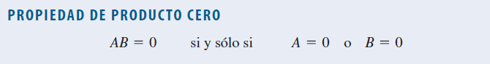
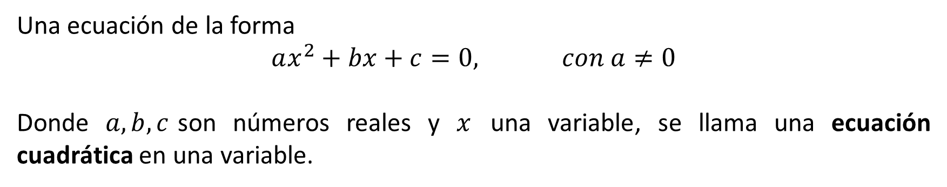

ECUACIONES CUADRÁTICAS
Una ecuación de la forma
$$ax^{2}+bx+c=0, con a≠0$$
Donde $a,b, c$son números reales y $x$ una variable, se llama una ecuación cuadrática en una variable.
Algunas ecuaciones cuadráticas pueden resolverse al factorizar y usar las siguientes propiedades básicas de números reales.

Slide 3
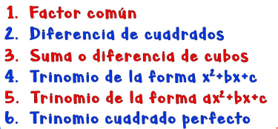



Algunos casos de factorización son:

Slide 4



ECUACIONES CUADRÁTICAS
Resolver la siguiente ecuación cuadrática

Slide 5




ECUACIONES CUADRÁTICAS
Resolver la siguiente ecuación cuadrática
$$4x^{2}−49=0$$

Slide 6









ECUACIONES CUADRÁTICAS
Resolver la siguiente ecuación cuadrática
$$6x^{2}=30x$$

Slide 7
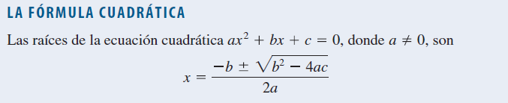
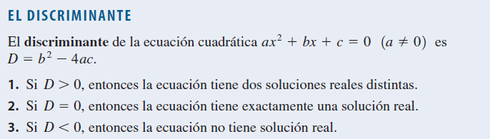





ECUACIONES CUADRÁTICAS

Slide 8



ECUACIONES CUADRÁTICAS
Resolver la siguiente ecuación cuadrática por medio de la fórmula general
$$2x^{2}+5x−3=0$$

Slide 9



ECUACIONES CUADRÁTICAS
Resolver la siguiente ecuación cuadrática por medio de la fórmula general
$3x^{2}−2x=$4

Slide 10


ECUACIONES CUADRÁTICAS
Resolver la siguiente ecuación cuadrática por medio de la fórmula general
$$4{\left(x+1\right)}^{2}=9$$

Slide 11



ECUACIONES CUADRÁTICAS
Resolver la siguiente ecuación cuadrática por medio de la fórmula general
$$5\left(2−3x\right)+x\left(3x+4\right)=5\left(3−5x\right)$$

Slide 12


Slide 13
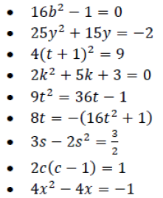
ECUACIONES CUADRÁTICAS
Resuelva las siguientes ecuaciones cuadráticas por factorización o fórmula general

Slide 14






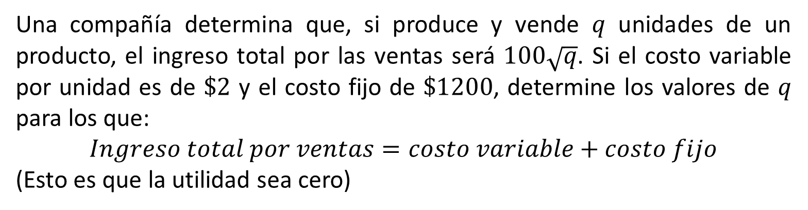
ECUACIONES CUADRÁTICAS
Una compañía determina que, si produce y vende $q$ unidades de un producto, el ingreso total por las ventas será $100\sqrt{q}$. Si el costo variable por unidad es de $\$2$ y el costo fijo de $\$1200$, determine los valores de $q$ para los que:
$$Ingreso total por ventas=costo variable+costo fijo$$
(Esto es que la utilidad sea cero)

